Slide 1


Đánh Giá Tình Trạng, Mức Độ Tổn Thương, Rủi Do và Độ Tin Cậy cho Hạ Tầng Đô Thị
TS Lê Thanh Nam
1. Giảng Viên, Viện Đô Thị Thông Minh và Quản Lý, Trường Công Nghệ và Thiết Kế, Đại Học UEH | www.iscm.ueh.edu.vn
2. Chuyên gia; Công ty Tư Vấn ARCADIS | www.arcadis.com
3. Giám Đốc, Công ty TNHH ASQ Việt Nam | www.asq.vn
4. Cố Vấn, Công ty EMAPTA (Úc) | www.emapta.com

Slide 2
Viện Đô Thị Thông Minh và Quản Lý https://www.iscm.ueh.edu.vn
Nội Dung
Đánh Giá Tình Trạng Hạ Tầng Đô Thị
Đánh Giá Nguy Cơ Gây Ra Rủi Do
Đánh Giá Mức Độ Tổn Thương
Đánh Giá Hậu Quả
Đánh Giá Đa Tiêu Chí (MCDA)
02
Work packages
Notes:
Định nghĩa trong luật Kiến trúc của Việt Nam

Slide 3
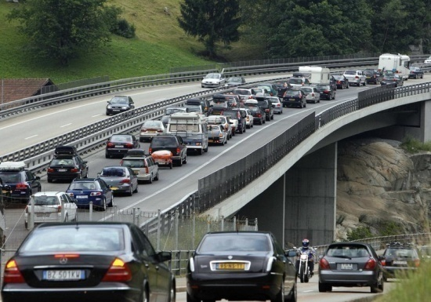
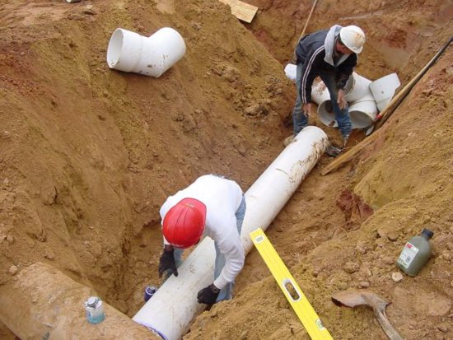
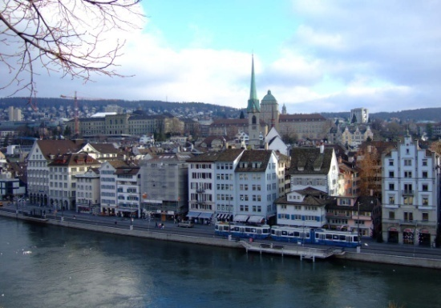
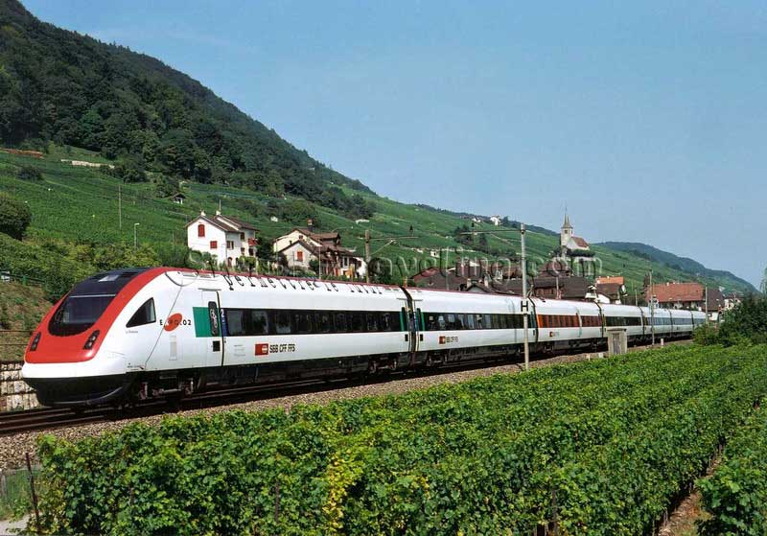
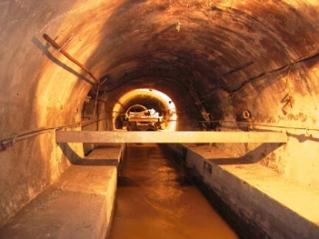
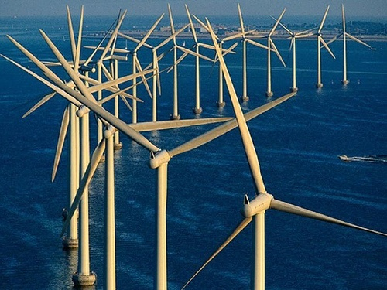
Viện Đô Thị Thông Minh và Quản Lý https://www.iscm.ueh.edu.vn
Quản Lý Tài Sản Hạ Tầng
Mạng lưới đường
Mạng lưới cấp thoát nước
Các tòa nhà
Mạng lưới tàu điện
Mạng lưới thoát nước mưa và chống lụt
Mạng lưới điện
Notes:
Định nghĩa trong luật Kiến trúc của Việt Nam

Slide 4
Viện Đô Thị Thông Minh và Quản Lý https://www.iscm.ueh.edu.vn
Khả năng đáp ứng đầy đủ dịch vụ
Khả năng đáp ứng dịch vụ (Level of Services - LOS) là một biến thời gian
Xự xuống cấp vs khả năng đáp ứng dịch vụ
LOS mới
(
Tăng lên
)
LOS thực tế
Thay đổi LOS
Thay đổi LOS
LOS mới
(Phát triển do yếu tố bên ngoài)
Xuống cấp
LOS ban đầu
Xuống cấp
LOS mới
(
Giảm đi
)
LOS tối thiểu
0
t
Thời gian
Notes:
Định nghĩa trong luật Kiến trúc của Việt Nam

Slide 5
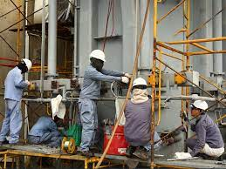
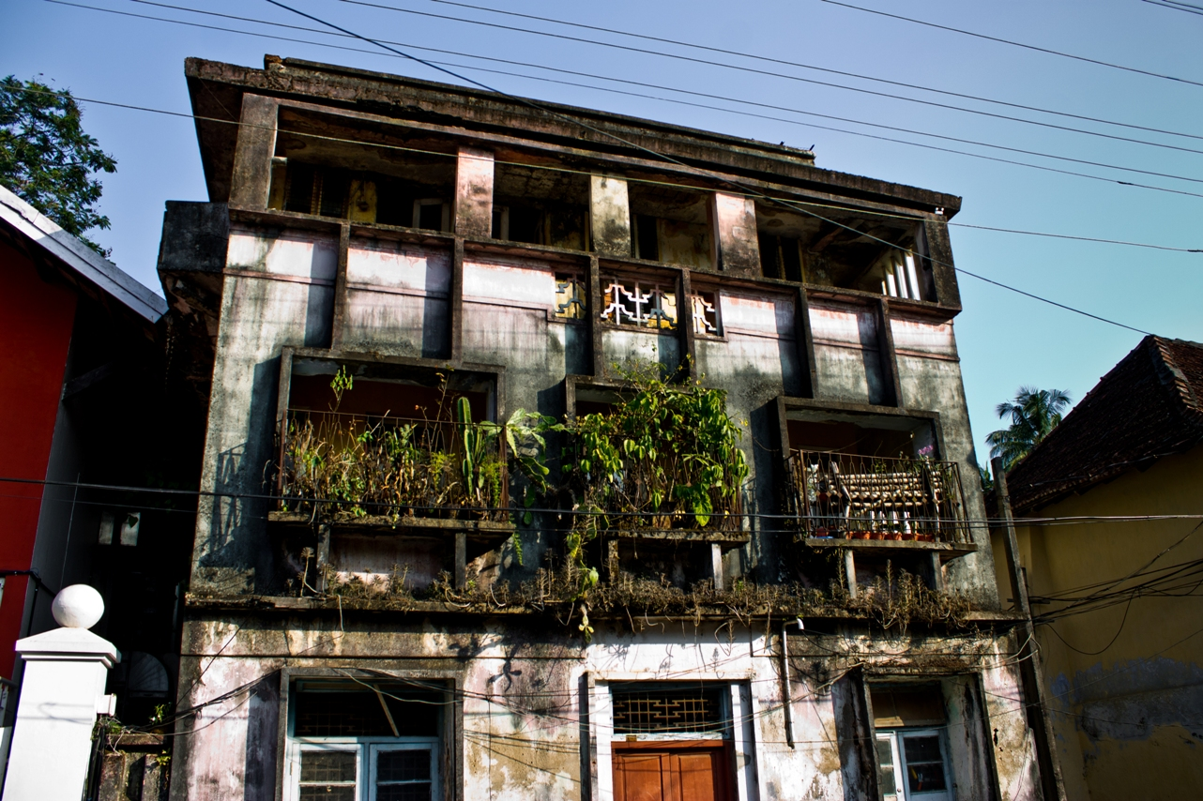
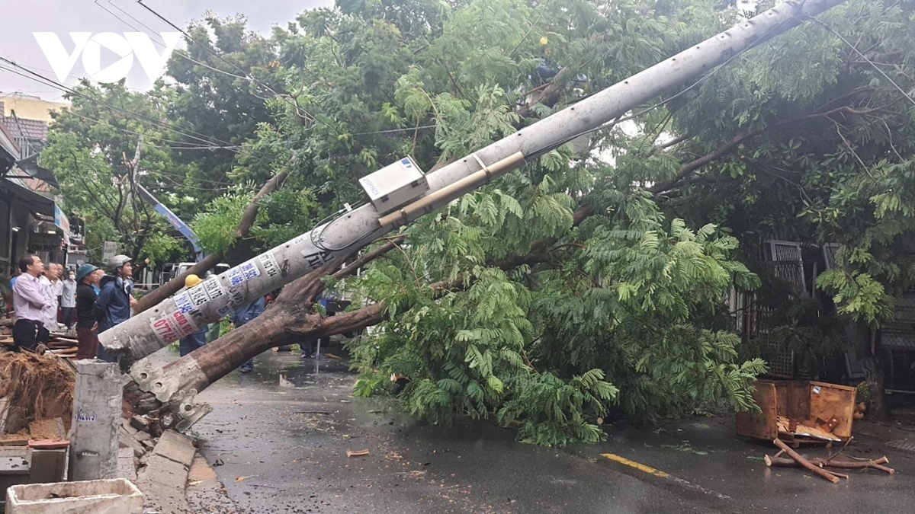
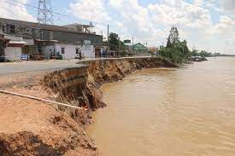




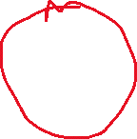


Viện Đô Thị Thông Minh và Quản Lý https://www.iscm.ueh.edu.vn
Quá Trình Xuống Cấp
Rõ ràng
Nếu tài sản xuống cấp như dự đoán
Nếu tài sản xuống cấp do các biến cố bất thường
Khả năng đáp ứng đầy đủ dịch vụ
Các mô hình dự báo
Tiềm Ẩn
Các mô hình dự báo
Notes:
Định nghĩa trong luật Kiến trúc của Việt Nam

Slide 6
Viện Đô Thị Thông Minh và Quản Lý https://www.iscm.ueh.edu.vn
Tác Động và Hợp Phần Công Việc
Sự Sẵn Sàng
Ảnh hưởng tới tương lai?
Lấy tiền ở đâu?
Độ Tin Cậy
Khả năng bảo trì
Đo lường tác động ra sao?
Thỏa mãn các yêu cầu pháp lý
Tổng các tác động
Hợp Phần Công Việc
Làm như thế nào?
Có đủ tài nguyên không?
Notes:
Định nghĩa trong luật Kiến trúc của Việt Nam

Slide 7
Viện Đô Thị Thông Minh và Quản Lý https://www.iscm.ueh.edu.vn
Quản Lý Tài Sản
Quản lý tài sản là việc tối ưu hóa sự phân bổ nguồn vốn có hạn cho công tác bảo trì, bảo dưỡng, sửa chữa các tài sản hiện hữu với việc đầu tư tài sản mới với tiêu chí là tối đã hóa giá trị của tài sản và tối đa hóa lợi ích cho chủ sở hữu và các bên liên quan.
Hạn Mức Thể Chế
Yêu cầu
Các Bên Tham Gia
Hệ Thống Kế Toán
Cập Nhật
Áp Đặt
Xét Duyệt
Kho Dữ Liệu (thông tin, chính sách, chiến lược, phương án, giá thành, tác động)
Gửi và Cập Nhật
Lập Kế Hoạch
Thu Thập Dữ Liệu
Thiết Lập Mô Hình
Phân Tích và Đánh Giá
Ra Quyết Định
Ngắn Hạn, Trung Hạn, Dài Hạn
Quan Trắc, Kiểm Tra, Thử Nghiệm
Xuống Cấp, Hủy Hoại, Sẵn Sàng, Độ Tin Cậy, Phục Hồi, Cung Cấp Dịch Vụ
Ưu Tiên, Giá Vòng Đời, Tối Ưu Hệ Thống/Mạng Lưới
Ưu Tiên, Giá Vòng Đời, Tối Ưu Hệ Thống/Mạng Lưới
Notes:
Định nghĩa trong luật Kiến trúc của Việt Nam

Slide 8
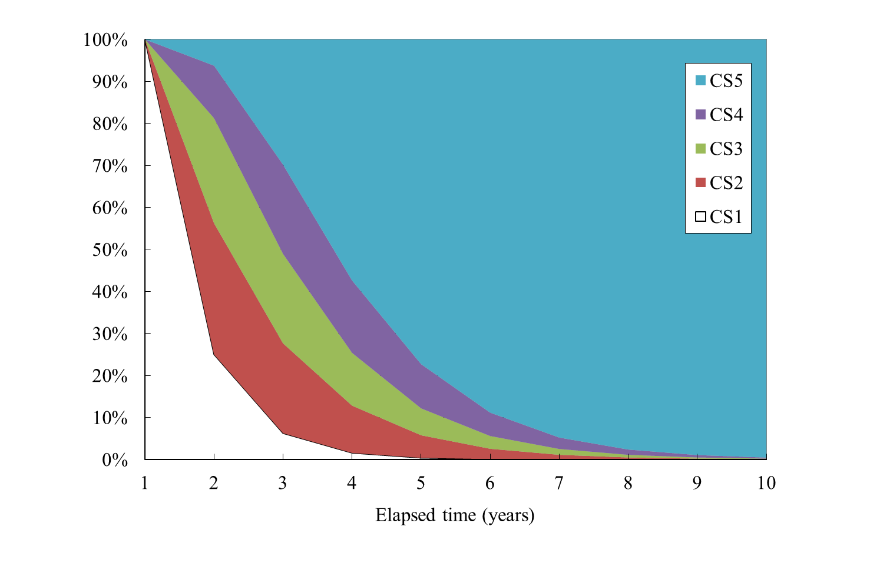









Viện Đô Thị Thông Minh và Quản Lý https://www.iscm.ueh.edu.vn
Sự Xuống Cấp – Xác Xuất
Nhiều Cấp Độ (Multiple States)
Nhị Phân (Binary)
% Phân Bổ (Xác Xuất)
Độ Tin Cậy
1
0
1 2 3 4 5 6 7 8 9 10
Thời gian
Notes:
Định nghĩa trong luật Kiến trúc của Việt Nam

Slide 9
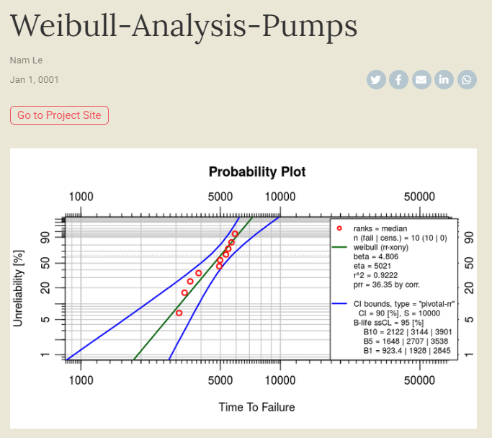
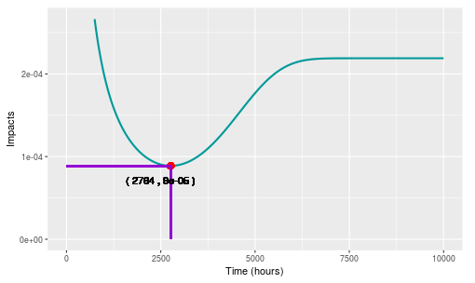
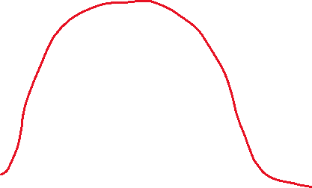

Viện Đô Thị Thông Minh và Quản Lý https://www.iscm.ueh.edu.vn
Tối Ưu - Cho một thiết bị
Ví dụ đơn giản cho việc tính toán tối ưu cho một thiết bị/tài sản.
https://namkyodai.github.io/apps/weibulllcc/
Notes:
Định nghĩa trong luật Kiến trúc của Việt Nam

Slide 10
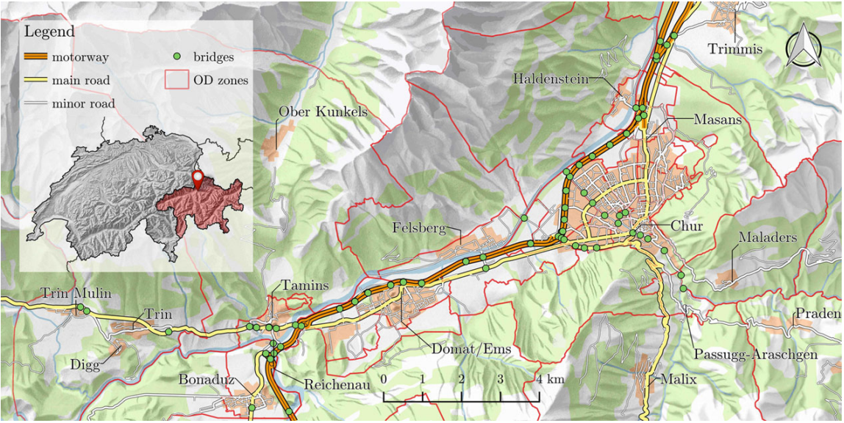
Viện Đô Thị Thông Minh và Quản Lý https://www.iscm.ueh.edu.vn
Tối Ưu - Mạng Lưới
Điều phối sản xuất (mô hình Distpath Economic)
Điều phối truyền tải điện
Sửa chữa và thay thế
Phân bổ đầu tư
Quản lý khách hàng
Notes:
Định nghĩa trong luật Kiến trúc của Việt Nam

Slide 11

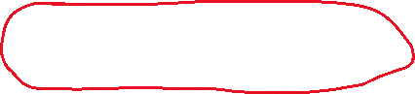







Viện Đô Thị Thông Minh và Quản Lý https://www.iscm.ueh.edu.vn
Đánh Giá Tình Trạng - Định Nghĩa
Điểm | Tình Trạng Vật Lý | Điểm | Tình Trạng Sử Dụng | Điểm | Chỉ Số Sức Khỏe
1 | Mới hoặc như mới | 1 | Có thể dùng thêm >15 năm | 1 | Mới - theo dõi tình trạng hoạt động và chỉ số thiết kế
2 | Tốt | 2 | Có thể dùng thêm >10 năm | 2 | >10 năm nằm trong kế hoạch sử dụng
3 | Xuống cấp tương đối | 3 | Có thể dùng thêm >5 năm | 3 | Theo dõi tình trạng sử dụng trong vòng 10 năm tiếp theo
4 | Xuống cấp khá nhiều | 4 | Đã khấu hao gần hết và sắp đến thời gian thanh lý | 4 | Lập kế hoạch và theo dõi cẩn thận cho 5 năm tiếp theo
5 | Xuống cấp nghiêm trọng | 5 | Cần thay thế ngay lập tức | 5 | Thực hiện các biện pháp trong kì kế hoạch hiện tại
Notes:
Định nghĩa trong luật Kiến trúc của Việt Nam

Slide 12


Viện Đô Thị Thông Minh và Quản Lý https://www.iscm.ueh.edu.vn
Đánh Giá Tình Trạng - Can Thiệp
Mức Độ | Các Mức Độ Can Thiệp | Cho Trạng Thái
1 | Không Làm Gì Cả (DN) | 1, 2
2 | Sửa chữa nhỏ | 2,3
3 | Sửa chữa đáng kể | 3,4,5
4 | Sửa chữa lớn và phục hồi | 4,5
5 | Thay thế mới | 4,5
6 | Thay đổi mới | 4,5
7 | Tiến hành kiểm tra và thẩm định vật lý | 3,4,5
Notes:
Định nghĩa trong luật Kiến trúc của Việt Nam

Slide 13
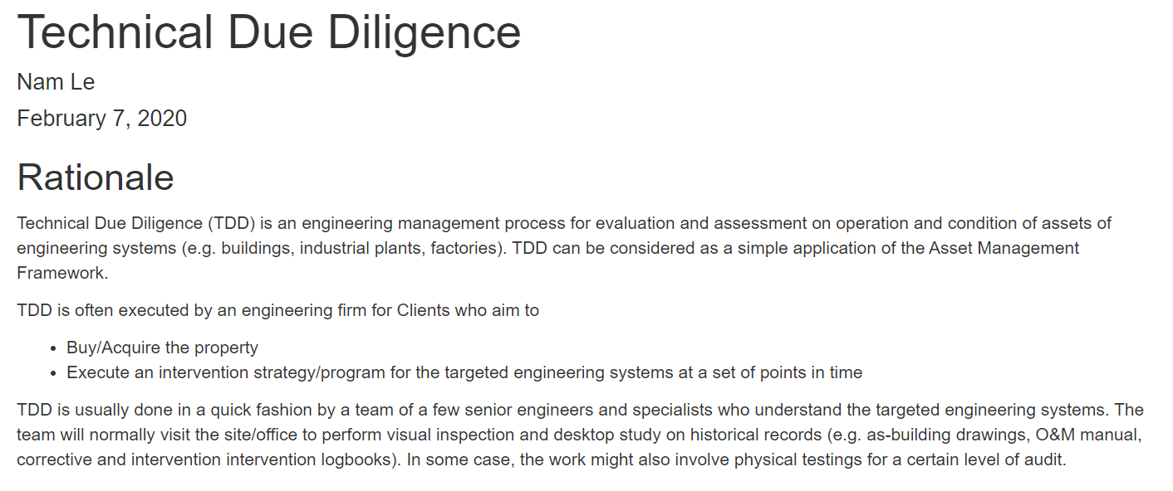
Viện Đô Thị Thông Minh và Quản Lý https://www.iscm.ueh.edu.vn
Đánh Giá Tình Trạng – Mô Phỏng
https://namkyodai.github.io/cases/tdd.html
Notes:
Định nghĩa trong luật Kiến trúc của Việt Nam

Slide 14
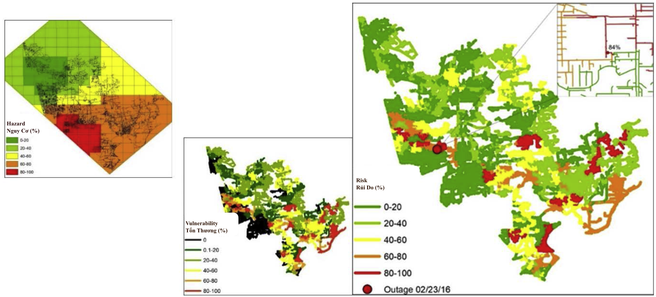
Viện Đô Thị Thông Minh và Quản Lý https://www.iscm.ueh.edu.vn
Quản Lý Rủi Do và Risk and Khả Năng Phục Hồi
Nguy co = 0.05
Ton thuong = Hu Hai o cap do 3
Hau qua = 10 trieu
Tien
Rủi do
Nguy cơ
Tổn thương
Hậu quả
Notes:
Định nghĩa trong luật Kiến trúc của Việt Nam

Slide 15
Viện Đô Thị Thông Minh và Quản Lý https://www.iscm.ueh.edu.vn
Rủi Do
Nguyên nhân tự nhiên
Các yếu tố khác
Tình trạng tài sản
Rủi Do
Nguy Cơ
Tính Tổn Thương
Hậu Quả
=
x
x
RỦI DO
Trình độ quản lý
Khai thác, sử dụng
“Tính Tổn Thương được định nghĩa bởi các yếu tố vật lý, xã hội, kinh tế và môi trường hoặc là một quá trình mà làm tăng lên khả năng mẫn cảm của một cá thể, một cộng đồng, một hay nhiều tài sản, hoặc một hay nhiều hệ thống trước/với tác động của nguy cơ.”
Sức chứa
An toàn
Thiết kế
https://climateknowledgeportal.worldbank.org/country/vietnam/vulnerability
Notes:
Định nghĩa trong luật Kiến trúc của Việt Nam

Slide 16
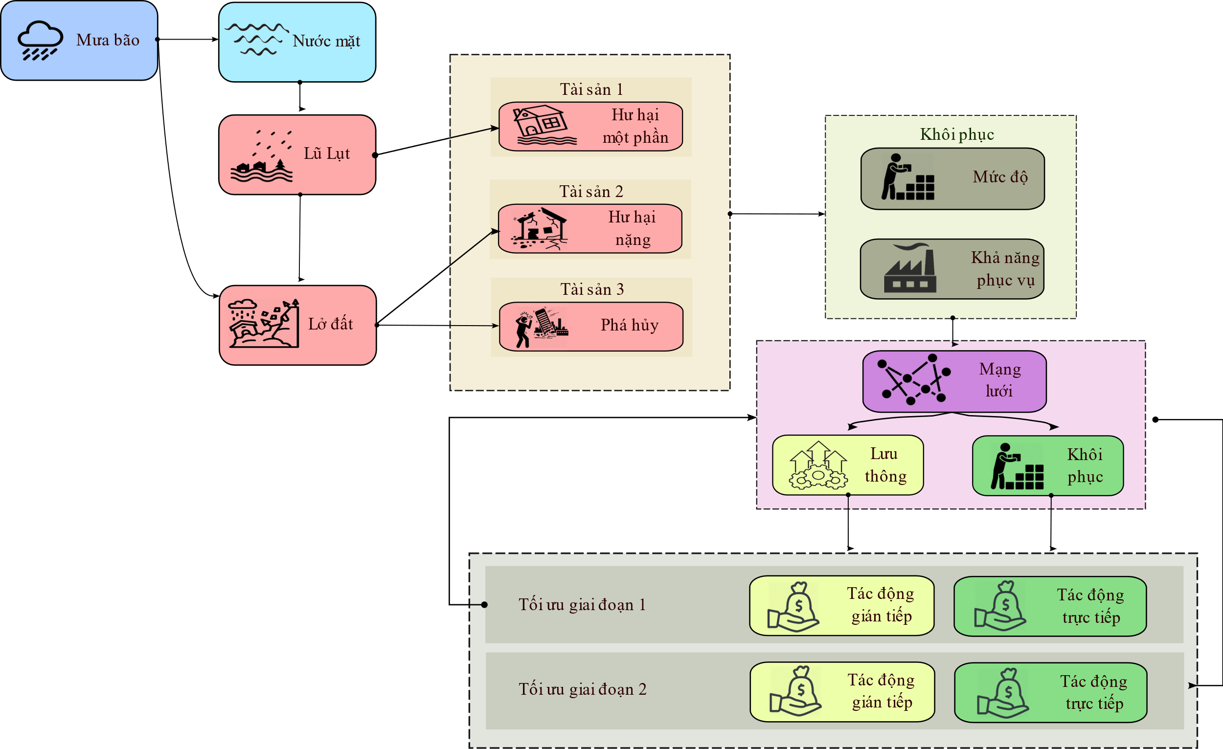
Viện Đô Thị Thông Minh và Quản Lý https://www.iscm.ueh.edu.vn
Rủi Do và Khả Năng Phục Hồi
Tài sản có thể bị hư hại hoặc bị phá hủy ở mức độ khác nhau và ở nhiều nơi khác nhau
Cần huy động một lượng tiền và tài nguyên lớn trong một khoảng thời gian ngắn
Mức độ tác động khác nhau đòi hỏi sự quan tâm của nhiều ban ngành và đơn vị
Sự sẵn sàng của các tổ chức
Mức độ ổn định và khả năng phục vụ qua các hoạt động khôi phục còn phụ thuộc vào các diễn biến thiên tai trong tương lai
Mô phỏng/mô hình hóa công tác khôi phục đòi hỏi một phương pháp đo lường rủi do tốt cộng với mô hình toán tối ưu.
Cần có một lượng dữ liệu đủ lớn để có thể mô phỏng theo các tình huống cũng như mô phỏng diễn tiến thực tế.
Notes:
Định nghĩa trong luật Kiến trúc của Việt Nam

Slide 17
Viện Đô Thị Thông Minh và Quản Lý https://www.iscm.ueh.edu.vn
Hệ Thống Cấp Bậc Sự Tác Động
Nhóm Bị Ảnh Hưởng | Định Nghĩa | Ví Dụ
Chủ Đầu Tư | Là nhóm người chịu trách nhiệm quyết định liên quan đến việc thay đổi vật lý với tài sản và tình trạng hoạt động. | Ban quản lý
Người Sử Dụng | Là nhóm người sử dụng tài sản | Lái xe hay hành khách khi sử dụng con đường. Khán giả của sân vận động Người đi bộ trong công việc hay trên hè phố
Nhóm Bị Ảnh Hưởng Trực Tiếp | Là nhóm người chịu tác động trực tiếp ảnh hưởng đến từ các quyết định thay đổi vật lý hay việc sử dụng tài sản. | Các công ty hay nhà hàng ở gần đường Người dân sống gần đường chịu tác động từ tiếng ồn xe cộ
Nhóm Bị Ảnh Hưởng Gián Tiếp | Là nhóm người chịu tác động gián tiếp ảnh hưởng đến từ các quyết định thay đổi vật lý hay việc sử dụng tài sản.
Notes:
Định nghĩa trong luật Kiến trúc của Việt Nam

Slide 18
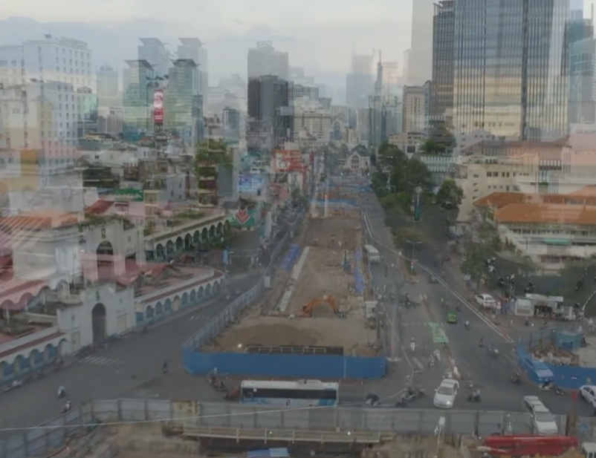
Viện Đô Thị Thông Minh và Quản Lý https://www.iscm.ueh.edu.vn
Hệ Thống Cấp Bậc Sự Tác Động
Nhóm Bị Ảnh Hưởng | Cấp Bậc 1 | Cấp Bậc 2
Chủ Đầu Tư | Cấp Độ Phục Vụ (Sự Can Thiệp) | Nhân Công
 |  | Vật Liệu
 |  | Máy Móc Thiết Bị
Người Sử Dụng | An Toàn | Hư Hại Tài Sản
 |  | Thương Tật
 |  | Tử Vong
 | Hiệu Quả Sử Dụng | Công Việc
 |  | Giải Trí
 |  | Vận Hành
 |  | Bảo Trì
 | Chất Lượng Vận Hành | Vật Lý
 |  | Tâm Lý
 | Bảo vệ Môi Trường
Notes:
Định nghĩa trong luật Kiến trúc của Việt Nam

Slide 19
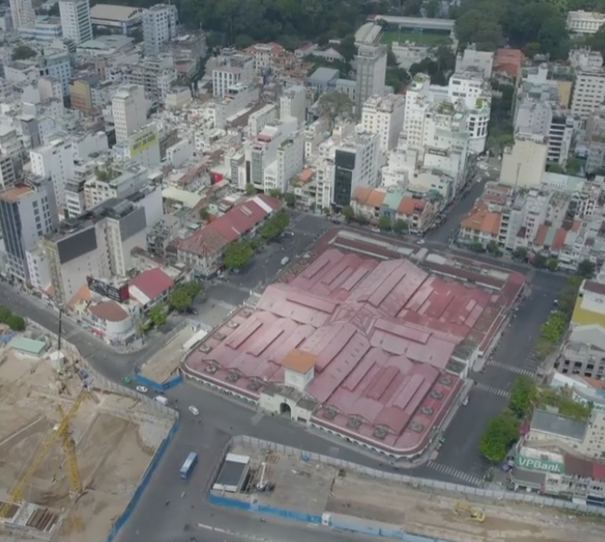
Viện Đô Thị Thông Minh và Quản Lý https://www.iscm.ueh.edu.vn
Hệ Thống Cấp Bậc Sự Tác Động
Nhóm Bị Ảnh Hưởng | Cấp Bậc 1 | Cấp Bậc 2
Nhóm Bị Ảnh Hưởng Trực Tiếp | An Toàn | Hư Hại Tài Sản
 |  | Thương Tật
 |  | Tử Vong
 | Chất Lượng Vận Hành | Vật Lý
 |  | Tâm Lý
 | Bảo vệ Môi Trường
Nhóm Bị Ảnh Hưởng Gián Tiếp | An Toàn | Hư Hại Tài Sản Thương Tật Tử Vong
 | Các Hoạt Động Kinh Tế Xã Hội | Hoàng Hóa Nhân Lực
 | Bảo vệ Môi Trường | CO2, PM10, CO, SO2, Dust
Notes:
Định nghĩa trong luật Kiến trúc của Việt Nam

Slide 20
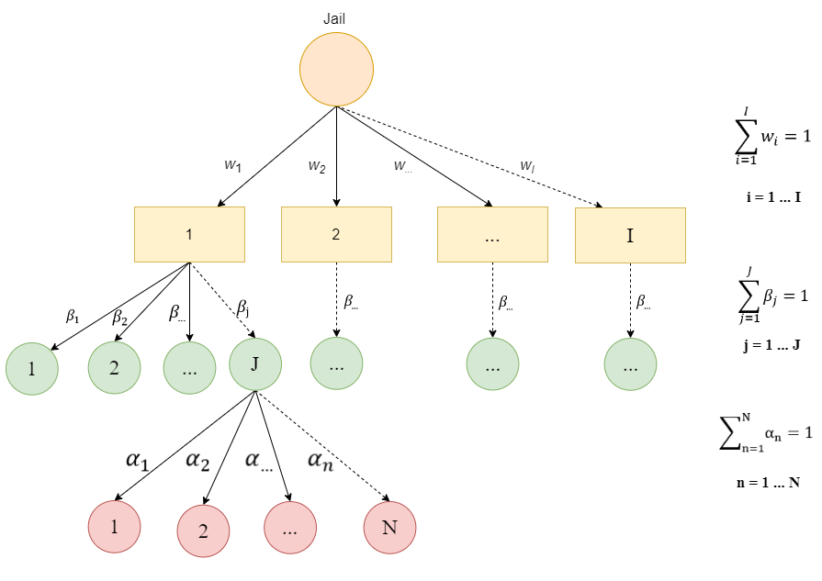
Viện Đô Thị Thông Minh và Quản Lý https://www.iscm.ueh.edu.vn
Cây Sự Kiện (Event Tree) và Cây Lỗi (Faul Tree)
Hệ Thống
Hệ Thống
Nhánh 1 của cây
(Công Trình, Thiết Bị)
Nhánh 2 của cây
(Nguy Cơ)
Nhanh 3 của cây
Nhân Tố Ảnh Hưởng
Notes:
Định nghĩa trong luật Kiến trúc của Việt Nam

Slide 21
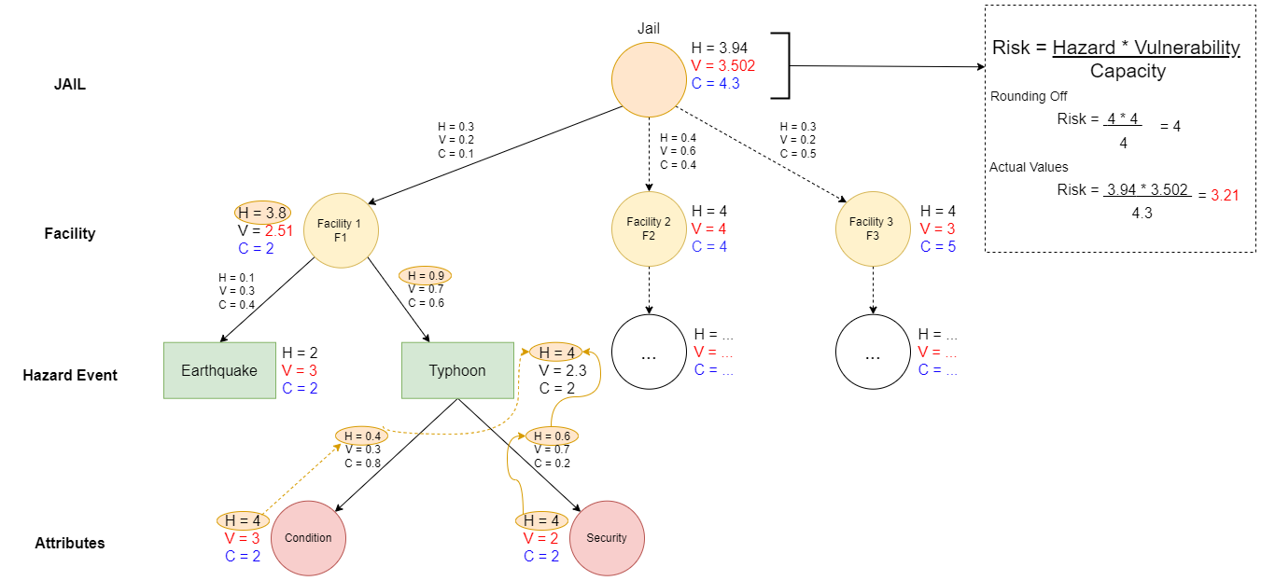



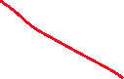
Viện Đô Thị Thông Minh và Quản Lý https://www.iscm.ueh.edu.vn
Cây Sự Kiện (Event Tree) và Cây Lỗi (Faul Tree)
Hệ Thống
Hệ Thống
Nhánh 1 của cây
(Công Trình, Thiết Bị)
Nhánh 2 của cây
(Nguy Cơ)
Nhanh 3 của cây
Nhân Tố Ảnh Hưởng
Notes:
Định nghĩa trong luật Kiến trúc của Việt Nam

Slide 22







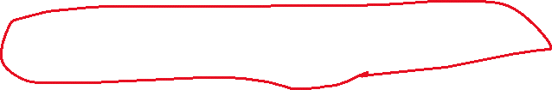

Viện Đô Thị Thông Minh và Quản Lý https://www.iscm.ueh.edu.vn
Đánh Giá Đa Tiêu Chí (MCDA)
Phương Án
Tiêu Chí Phụ
Tiêu Chí
2. Xác định các phương án
1. Thiết lập bối cảnh cho việc ra quyết định
Tác Động Kinh Tế
3. Xác định các mục tiêu và thuộc tính
Tiêu Chí Phụ A
4. Xác định trọng số cho từng thuộc tính
Tác Động Xã Hội
Tiêu Chí Phụ B
5. Định nghĩ hệ thống thang điểm
1
Tác Động Môi Trường
MỤC ĐÍCH
6. Phương án cho điểm cho thuộc tính
Tiêu Chí Phụ C
2
7. Kiểm tra kết quả
Tiêu Chí Phụ D
Tiến Độ
3
8 Phân tích độ nhạy
Tiêu Chí Phụ E
Chất Lượng
Tiêu Chí Phụ F
An Toàn
Notes:
Định nghĩa trong luật Kiến trúc của Việt Nam

Slide 23
Viện Đô Thị Thông Minh và Quản Lý https://www.iscm.ueh.edu.vn
Thảo Luận và Câu Hỏi
Notes:
Định nghĩa trong luật Kiến trúc của Việt Nam

